Slide 1
Лечебная гимнастика для профилактики остеопороза
Школа пожилого возраста
Направление “«Активное долголетие»
Преподаватель:
Специалист по соц. работе
Киричек В.М.

Slide 2
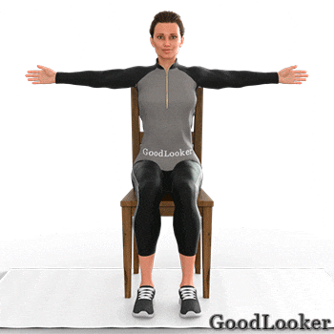
Гимнастика для лечения остеопороза
Наиболее действенным способом борьбы с болезнью является физкультура. Во время выполнения упражнений формируется мышечный корсет, сохраняется толщина костей. Эта методика не противопоказана и не оказывает побочных действий, а также способствует уменьшению болей в спине. Регулярная зарядка, которая займёт 30 минут вашего времени, позволит увеличить костную толщину на 5% и остановить прогресс болезни. Самое важное -выбрать набор упражнений, который подходит именно вам.
Выбор «правильных» упражнений
Тем, кто страдает от остеопороза, рекомендуются:
Занятия плаванием и водной гимнастикой – оказывают хорошее воздействие на весь мышечный корсет.
Тренировки для укрепления ног – танцы, ходьба.
Для гибкости – йога.
Силовой тренинг – позволяет укрепить спину.
Гимнастика на стуле – лучший вариант для тех, кто большое количество времени проводит сидя. Простые упражнения улучшат подвижность суставов, стимулируют кровоток, тем самым защищая костную ткань от резорбции.
1. Скрещивание рук у груди
Сядьте на стул, спину держите ровно, стопы упираются в пол. Разведите
прямые руки в стороны до сведения лопаток в конечной точке. Начните
сводить руки вместе. При приближении друг к другу, согните руки в
локтях и скрестите их перед собой, выполняя своеобразные ножницы..
Снова разведите руки в стороны, выпрямляя их по ходу движения.
Упражнение разрабатывает плечевые и локтевые суставы, улучшая их
функциональность и защищая от травм. Выполнять: 14-16 разведений рук.

Slide 3
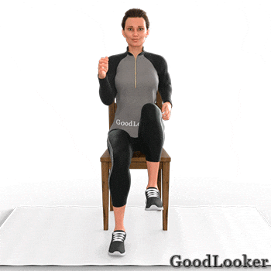
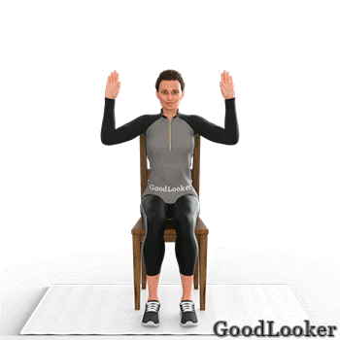
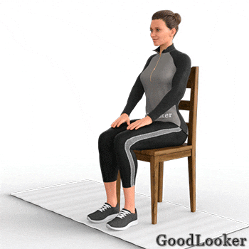
2. Имитация ходьбы
В положении сидя на стуле согните руки в локтях, при этом ноги стоят на полу на ширине плеч. Поднимите одно колено и одновременно выведите вперед противоположную руку, согнутую в локте. Вернитесь на место и поднимите другое колено, выводя вперед противоположную руку. Выполняйте движения ритмично, стараясь создать имитацию бега. Простое упражнение улучшает мобильность плечевых и коленных суставов, укрепляет мышцы и связки, являясь хорошей профилактикой остеопороза. Выполнять: 18-20 подъемов колен всего.
3. Подъем рук через стороны
Разведите руки в стороны и согните их в локтях, открытые ладони направьте вперед. Поднимите руки вверх через стороны, вытягивая их максимально над головой. Соедините ладони над головой, но не сжимайте их в кулаки. Упражнение улучшает кровообращение и обменные процессы внутри плечевых и локтевых суставов, а также в тканях, которые их окружают, что помогает укрепить суставо-связочный аппарат. Выполнять: 18-20 подъемов рук.
4. Выпрямление ног
Из положения сидя на стуле положите руки на бедра, при этом стопы стоят устойчиво на полу. Медленно выпрямите одну ногу в колене до параллели с полом и задержитесь на мгновение. Затем вернитесь обратно и выпрямите в колене другую ногу. Сохраняется функциональность коленей, на суставы которых приходится большая нагрузка в течение дня. Также укрепляются мышцы бедер, без силы которых невозможен здоровый позвоночник. Выполнять: 12-14 разгибаний всего.

Slide 4
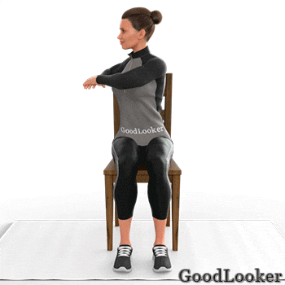
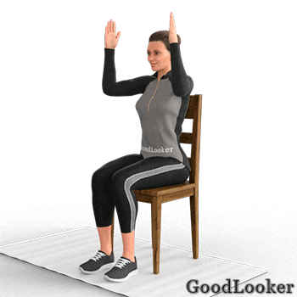
5. Повороты корпуса в стороны
Сядьте с прямой спиной, стопы на ширине плеч и твердо стоят на полу. Сложите руки у груди, ладонями друг на друга, предплечья параллельны полу. Поверните корпус влево до упора, а затем вернитесь в исходное положение и повернитесь вправо. Выполнять скручивания медленно, концентрируясь на работе грудного отдела позвоночника. Мягкие скручивания – незаменимые упражнения от остеопороза, так как поддерживают нормальную функциональность позвоночника и даже облегчают шейный остеохондроз.
Выполнять: 12-14 поворотов туловища всего.
6. Разведение согнутых рук
Разведите руки в стороны, согните их в локтях, разворачивая ладони наружу. Не сжимайте ладони в кулаки, чтобы контролировать правильное движение рук. Разведите локти в стороны и сведите лопатки в крайней точке движения. Верните руки в исходное положение. Не следует выводить локти вперед, так как основой движения является сведение лопаток и проработка грудного отдела позвоночника. Для профилактики остеопороза
и для сохранения осанки, так как формирует правильное положение позвоночника, а также улучшает подвижность и функциональность плечевых суставов.Выполнять: 16-18 разведений рук.

Slide 5
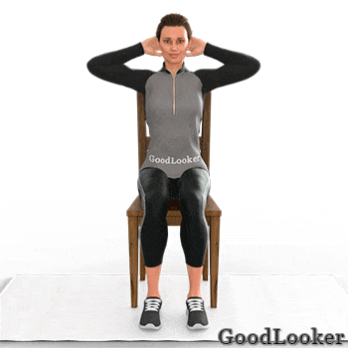
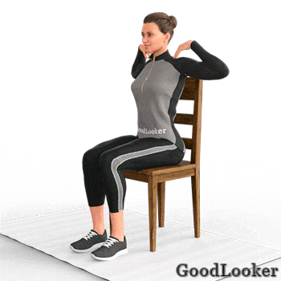
7. Вращения плечевых суставов
Опустите руки вдоль тела, спина остается ровной. Выполните вращательное движение в плечевых суставах назад, а затем вперед с полной амплитудой, разворачивая плечи. Выполняйте упражнение медленно и вдумчиво, хорошо прорабатывая плечевые суставы. Одно из лучших упражнений от остеопороза, так как способствует выработке синовиальной жидкости внутри суставной сумки, что обеспечивает нормальную жизнедеятельность сустава.
Выполнять: 12-14 вращений сначала вперед, потом 12-14 вращений назад.
8. Наклоны вперед
Сядьте с прямой спиной, колени находятся на ширине плеч, стопы плотно прижаты к полу. Положите руки за голову и наклонитесь вперед, не округляя поясницу. Наклоняйтесь от тазобедренного сустава, чтобы снизить нагрузку с поясницы. Не следует наклоняться слишком низко, достаточно почувствовать растяжение мышц вдоль позвоночника. Наклон вперед «вытягивает» позвоночник, возвращая ему естественное положение, нормализует кровоток, что способствует поддержанию здоровья и молодости суставов. Выполнять: 12-14 наклонов
9. Сведения локтей
Разведите руки в стороны и положите ладони на плечи. Сведите локти перед собой до соприкосновения. Разведите локти снова, стараясь сводить лопатки в конечной точке. Простое упражнение для профилактики остеопороза улучшает работу плечевых и локтевых суставов, а также регулирует положение позвоночника, что способствует правильной осанке.
Выполнять: 12-14 сведений локтей.

Slide 6
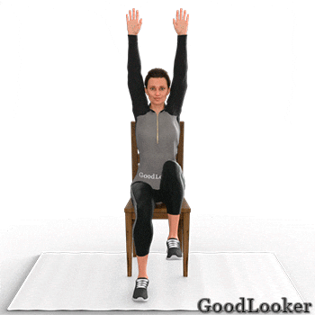
10. Подъем колена с подъемом рук
Сядьте на стуле, выпрямив спину, при этом ноги прочно стоят на полу. Согните руки в локтях и поднимите их до уровня плеч, ладони сожмите в кулаки. Поднимите одно колено вверх и одновременно выпрямите руки над головой. Вернитесь в исходное положение и теперь поднимите другое колено вверх, снова выпрямляя руки. Упражнение не только увеличивает подвижность суставов, но и формирует новые нейронные связи, улучшая координацию движений и общее самочувствие. Выполнять: 16-18 подъемов
11.Упражнения с палкой или тростью. При остеопорозе тебе в любом случае придётся её завести, так расширь границы её использования.
Откладываем временно трость, встаём (или садимся), выпрямив спину и опустив руки вниз. Медленно поднимаем руки вперёд, потом вверх, тянемся ладонями к небу в течение 4-5 секунд, потом опускаем руки. Повторить 5-6 раз.
Для положения сидя:
ставим между колен трость, опираемся на неё руками;
попытаемся медленно вытянуть правую ногу вперёд и немного в сторону, выпрямляем насколько можем, тянем носочек;
медленно сгибаем и ставим в исходное положение.
То же самое — для левой ноги.
2.Для положения стоя:
ставим трость между ступней, придерживаемся за неё руками;
медленно вытягиваем правую ногу вперёд и слегка поднимаем, насколько можно без ощущения дискомфорта (хоть на 5 см от пола); постараемся вытянуть носок;
плавно возвращаем в исходное положение.То же проделываем левой ногой.
Упражнение повторить 3-5 раз.

Slide 7
Информацию подготовила :
Специалист по социальной работе Киричек В.М.
Участок №7
В работе были использованы материалы из:
https://goodlooker.ru/gimnastika-dlja-pozhilyh.html
2. https://www.youtube.com/watch?v=xcpz4kupjkc
3. https://detdom-vidnoe.ru/for_parents/28271.php
4. https://www.youtube.com/watch?v=MJ4PffsmtIA

